Slide 1
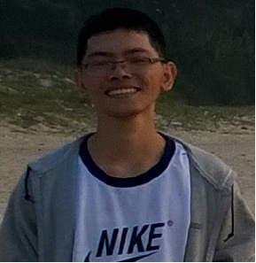
ĐẶNG HOÀNG THỌ
Lô 5( c/c Phú Thọ), đường Nguyễn Thị Nhỏ, Tp.HCM
01222794720
danghoangtho1994@gmail.com
Một người thân thiện, hòa đồng, luôn nỗ lực, kiên trì hoàn thành tốt công việc được giao phó.Tôi mong muốn được trở thành thực tập sinh mảng lập trình PHP của công ty để rèn luyện thêm về kỹ năng lập trình, kỹ năng làm việc nhóm, cọ sát với dự án thực tế để trau dồi kinh nghiệm bản thân.
Kinh nghiệm
KĨ NĂNG YÊU CẦU
Thực tập sinh công ty TNHH MTV 3i
02/2017- 05/2017
+tham gia dự án web app lập trình theo ngôn ngữ C#, nền tảng ASP.NET MVC5.
+ Thực hiện form giao diện cho web với template của công ty.
+ Sử dụng IDE SQL Server để quản lý dữ liệu, thao tác với dữ liệu (thêm,sửa,...).
Chưa có các kỹ năng như công ty yêu cầu, mong muốn được học hỏi và trải nghiệm môi trường làm việc của công ty
KĨ NĂNG CÁ NHÂN
Kỹ năng cứng
Đã từng lập trình với ngôn ngữ C#, C++, HTML,CSS, Javascript.
Sử dụng công cụ SVN, Visual SVN, Navicat.
Kỹ năng mềm
Team work
Đọc hiểu tài liệu tiếng Anh
- Thân thiện, hòa đồng.
Ham học hỏi về kinh nghiệm làm việc.
TRÌNH ĐỘ HỌC VẤN
ĐẠI HỌC SÀI GÒN
CHUYÊN NGÀNH TOÁN – TIN ỨNG DỤNG
Điểm trung bình tích lũy: 2.7/ 4.0
Toeic 550/990

